Slide 1



SPONSORS ZOEKEN
WWW.GREENKARTING.NL
LES 3 SPONSORS ZOEKEN

Slide 2
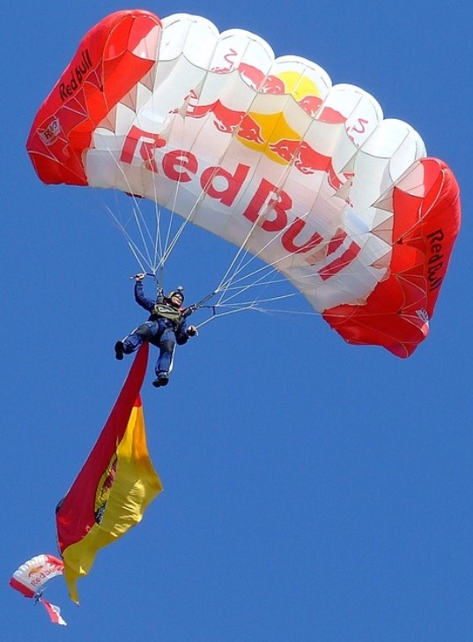
INLEIDING
LOKALE BEDRIJVEN VINDEN DIE PASSEN BIJ JE PROJECT
· BEGIN BIJ BEDRIJVEN IN DE BUURT
· CONTROLEER OF HET BEDRIJF PAST
· VERZAMEL CONTACTGEGEVENS GRONDIG
· MAAK EEN TOP 5 PRIORITEITENLIJST
Pagina 2
WWW.GREENKARTING.NL
LES 3 SPONSORS ZOEKEN

Slide 3

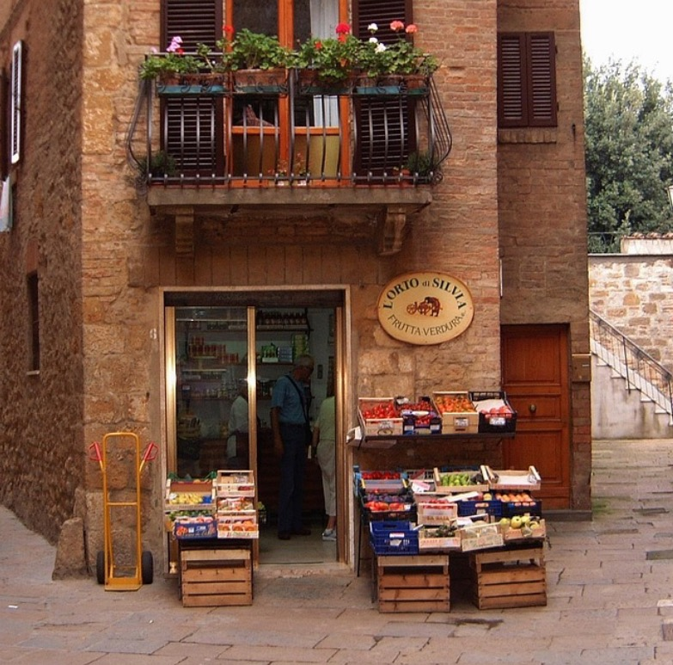
WAAR BEGIN JE MET ZOEKEN?
· BEGIN LOKAAL - BEDRIJVEN KENNEN DE REGIO
· ZE WILLEN GRAAG ZICHTBAAR ZIJN IN DE BUURT
· MAKKELIJKER TE BENADEREN
· SNELLER REACTIE
Pagina 3
WWW.GREENKARTING.NL
LES 3 SPONSORS ZOEKEN

Slide 4
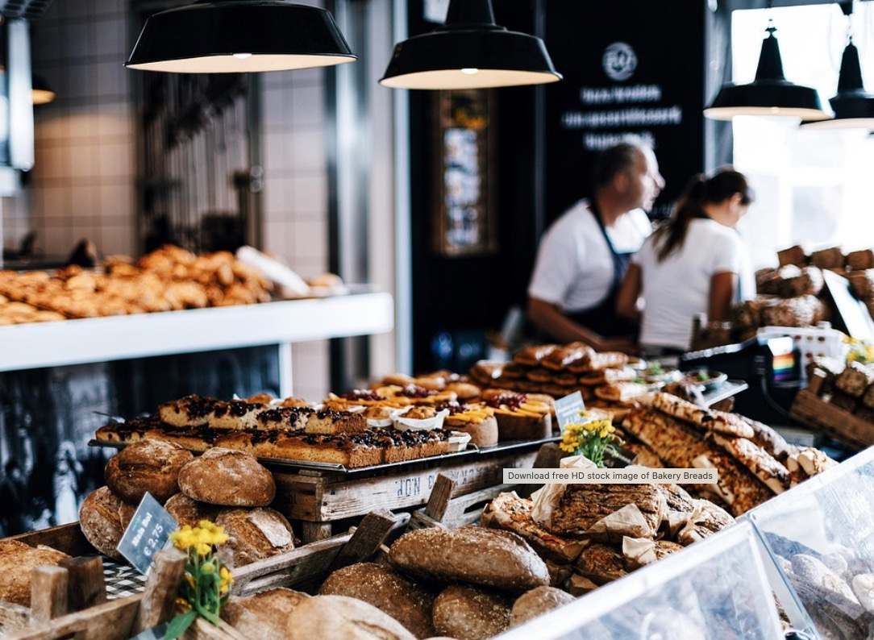
WELKE BEDRIJVEN PASSEN?
· ZOEK BEDRIJVEN DIE PASSEN BIJ TECHNIEK
· MATCH MET DUURZAAMHEID EN MOBILITEIT
· VERMIJD BEDRIJVEN MET SLECHTE REPUTATIE
· ZOU DIT BEDRIJF TROTS ZIJN OP ONS?
Pagina 4
WWW.GREENKARTING.NL
LES 3 SPONSORS ZOEKEN
Notes:
📚 AANVULLENDE TECHNOSKILLS:
· TV088 – PLAATS- EN VORMTOLERANTIES
· TV089 – PLAATWERK UITSLAGEN & VORMEN

Slide 5
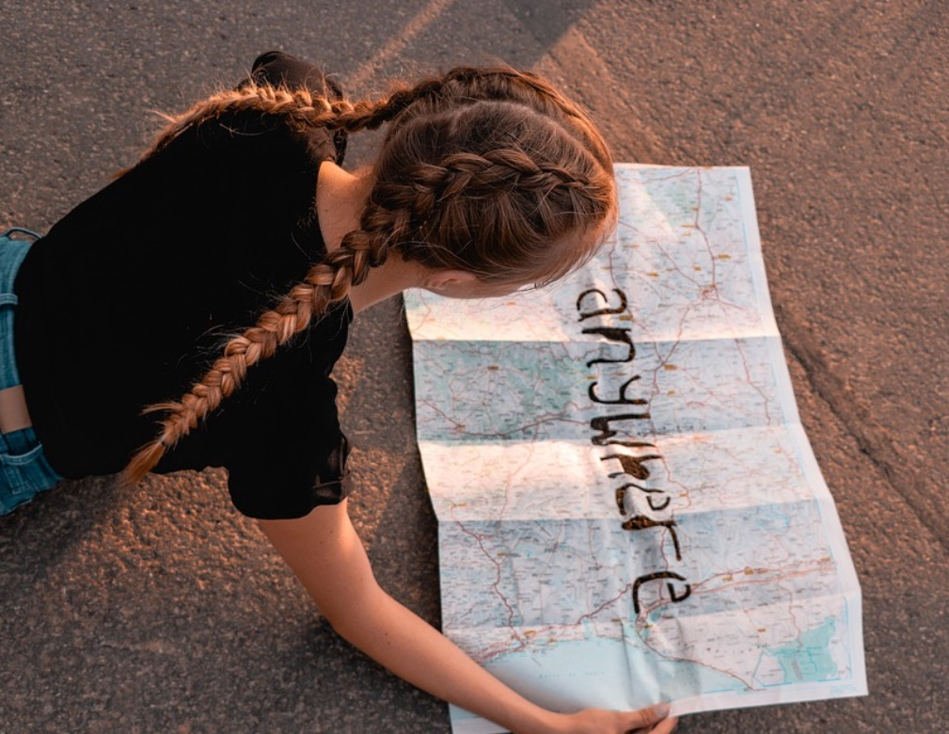
ONLINE BRONNEN
· GOOGLE MAPS - ZOEK NAAR BEDRIJVEN
· BEDRIJFSWEBSITE - CONTACT PAGINA
· LINKEDIN EN FACEBOOK BEDRIJFSPAGINA
· KAMER VAN KOOPHANDEL REGISTER
Pagina 5
WWW.GREENKARTING.NL
LES 3 SPONSORS ZOEKEN

Slide 6
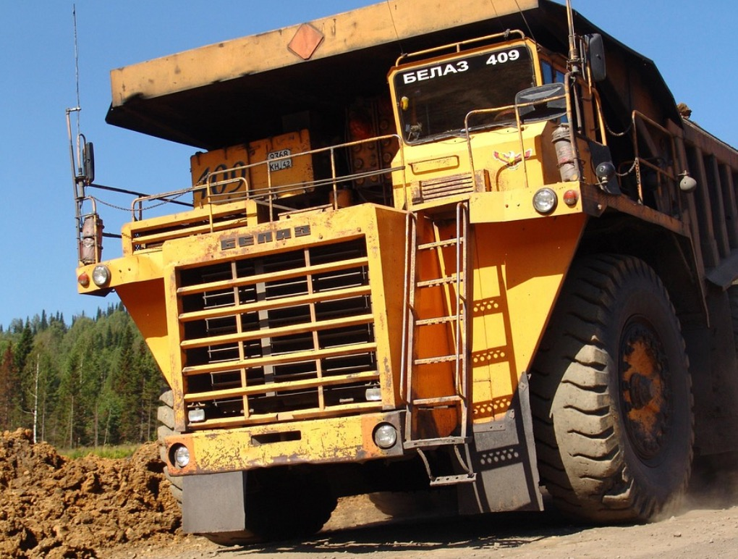
SELECTIECRITERIA
· RELEVANTIE - PAST HET BEDRIJF?
· LOKAAL - HOE DICHTBIJ ZITTEN ZE?
· GROOTTE - MEER BUDGET?
· BEREIKBAARHEID EN CONNECTIE
Pagina 6
WWW.GREENKARTING.NL
LES 3 SPONSORS ZOEKEN
Notes:
Later toevoegen:
📚 GEBRUIK:
· TECHNOSKILL TV009 – BOREN
· EVENTUEEL TV014 – AFBRAMEN

Slide 7

TOP 5 OEFENING
· RANGSCHIK BEDRIJVEN OP PRIORITEIT
· MAAK EEN TABEL MET INFO
· NOTEER CONTACTPERSOON EN E-MAIL
· BEGIN ALTIJD BIJ NUMMER 1
Pagina 7
WWW.GREENKARTING.NL
LES 3 SPONSORS ZOEKEN

Slide 8
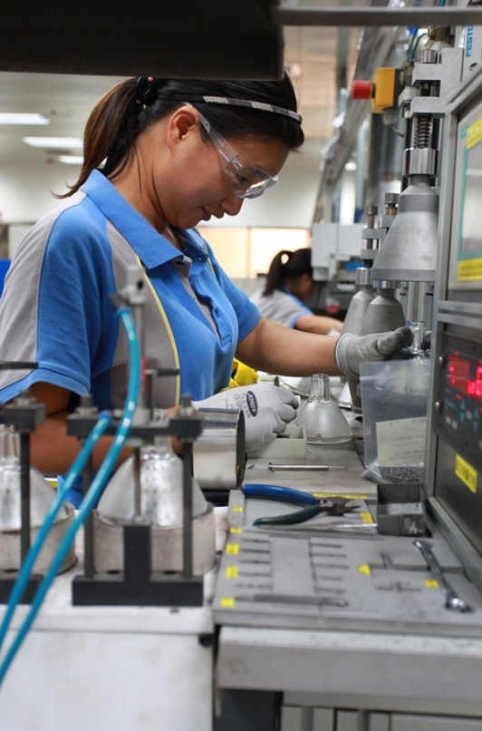
AFSLUITING
VANDAAG HEBBEN JULLIE:
· LOKALE BEDRIJVEN GEZOCHT
· BEDRIJVEN GESELECTEERD OP CRITERIA
· ONLINE BRONNEN GEBRUIKT
· EEN TOP 5 PRIORITEITENLIJST GEMAAKT
VOLGENDE LES: CONTACT LEGGEN!
Pagina 8
WWW.GREENKARTING.NL
LES 3 SPONSORS ZOEKEN

